Slide 1









Como utilizar a máscara de foto "EU VOU"

Slide 2
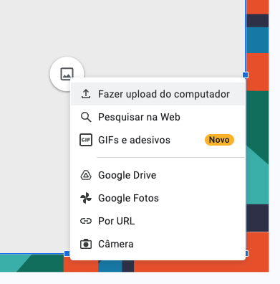
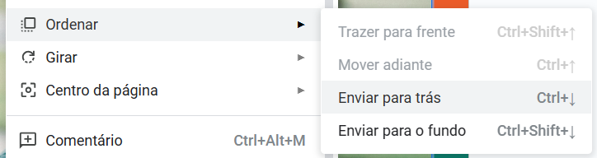
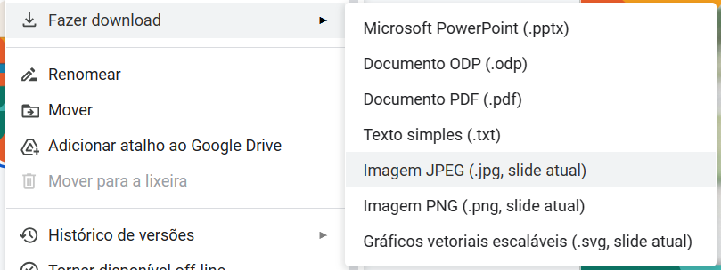

Como utilizar a máscara
"EU VOU"”
1
DUPLIQUE ESTE ARQUIVO PARA SUA UTILIZAÇÃO.
Clicando no ícone ao centro da imagem, aparecerá um menu.
Selecione “Fazer upload do computador”. Então, selecione a foto de sua escolha.
2
Após selecionar a foto, clique com o botão direito e dirija o cursor do mouse para a opção “Ordenar”. Em seguida, selecione “Enviar para trás”.
Ou utilize o atalho “Ctrl + Seta para baixo”.
3
Pronto! Sua foto já estará posicionada em nossa moldura!
Agora vá até o menu “Arquivo” (canto superior esquerdo).
4
Para baixar sua foto, vá para “Fazer download” > “Imagem JPG (Slide Atual)”.

Slide 3


Slide 4





Agora é só compartilhar sua foto!!
E lembre-se de marcar o evento mais esperado do ano! :)
@34cbcd_curitiba

